Slide 1
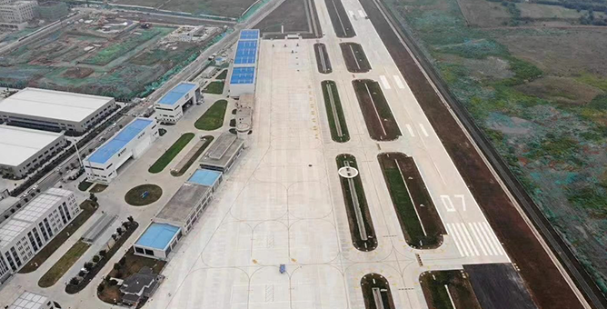
西安航天试驾场地
西安航天试驾场地坐落于西安市长安区航天大道航天产业园内，场地交通便利，距离地铁口1公里，距离钟楼鼓楼15公里，车程25分钟直达市区，场地配套完善，拥有大小多功能会议室可供活动选择。场地风景优美，全封闭管理，适合各类汽车试乘试驾、团购会、汽车测评等活动。

Slide 2
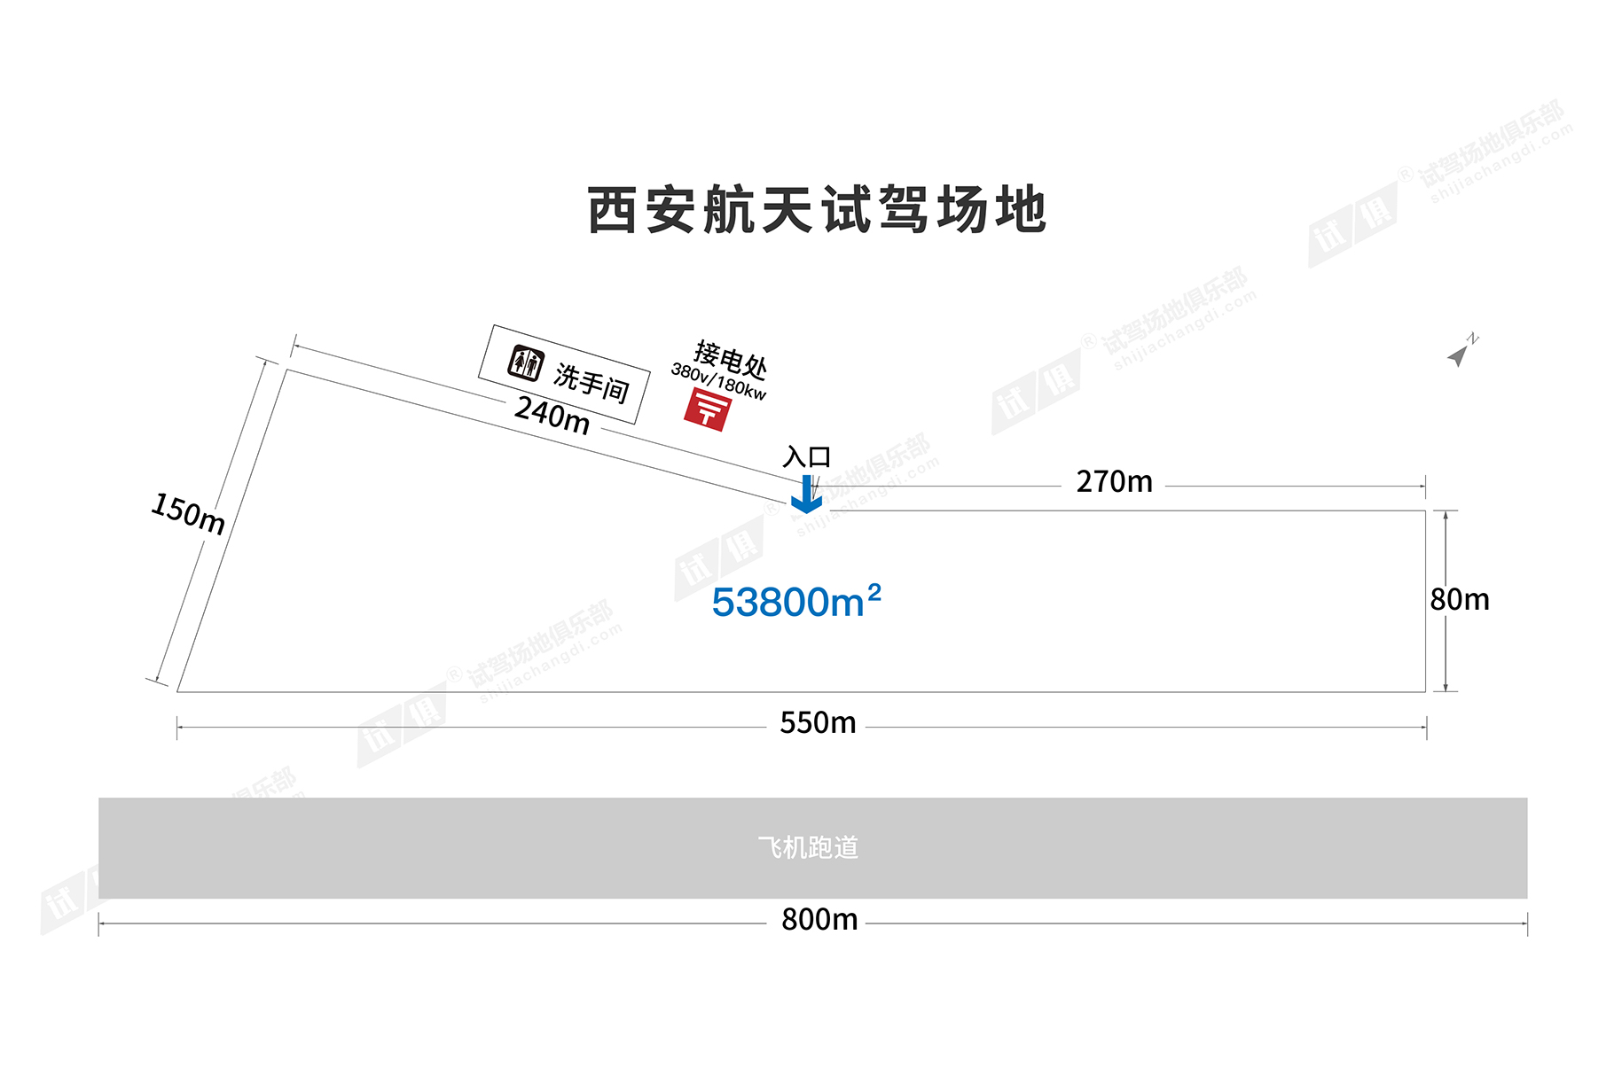
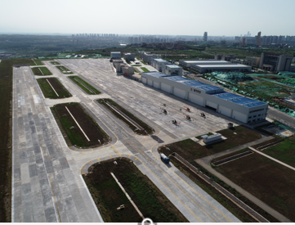
场地费用：5万/天
场地面积：长550m 宽150m 最窄宽80m 水泥地面 全封闭
供电供水：380v/180KW 方便接水 固定洗手间
配套设施：停车位

Slide 3
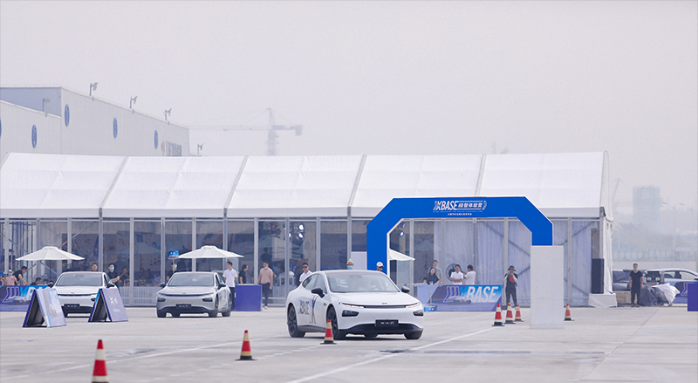
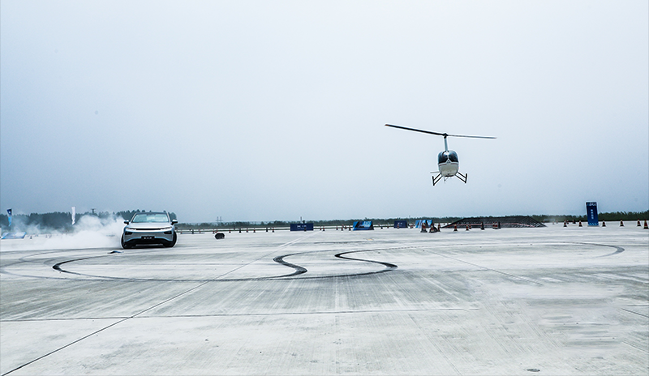
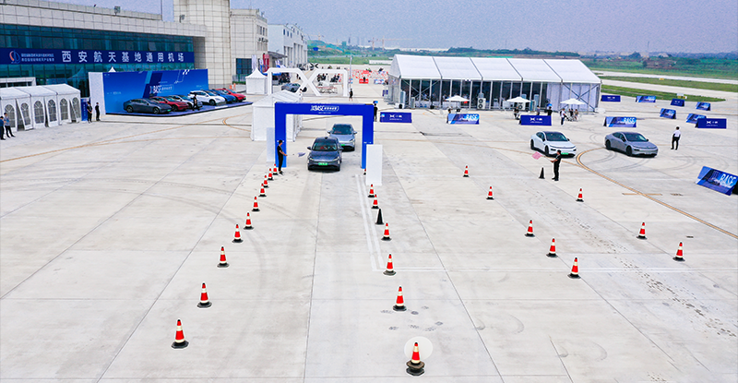
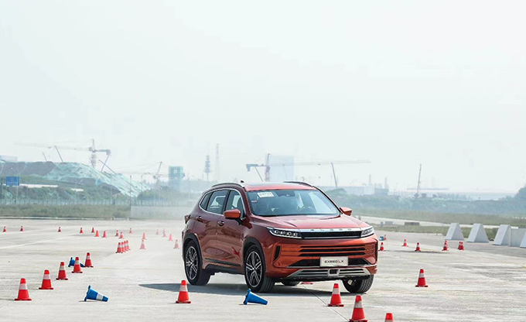
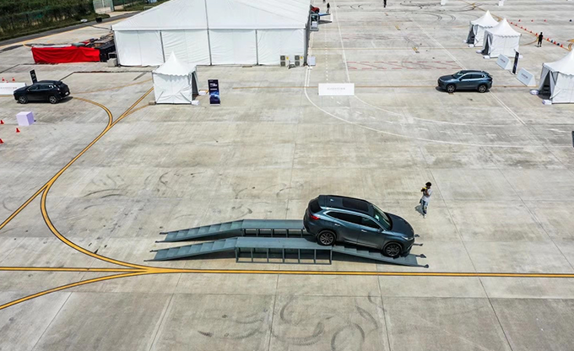
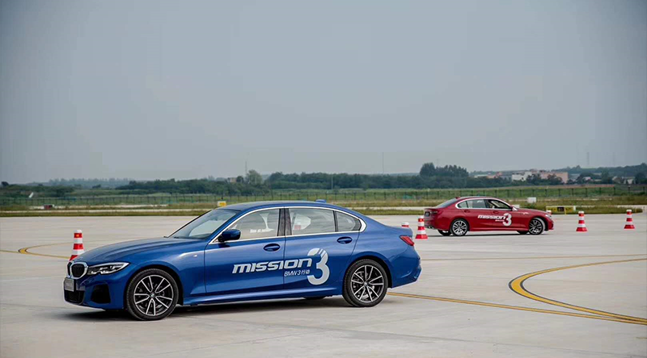
小鹏汽车试驾会
小鹏汽车试驾会
小鹏汽车试驾会
星途LX超能挑战赛
星途LX超能挑战赛
BMW 3行动试驾活动

